Slide 1



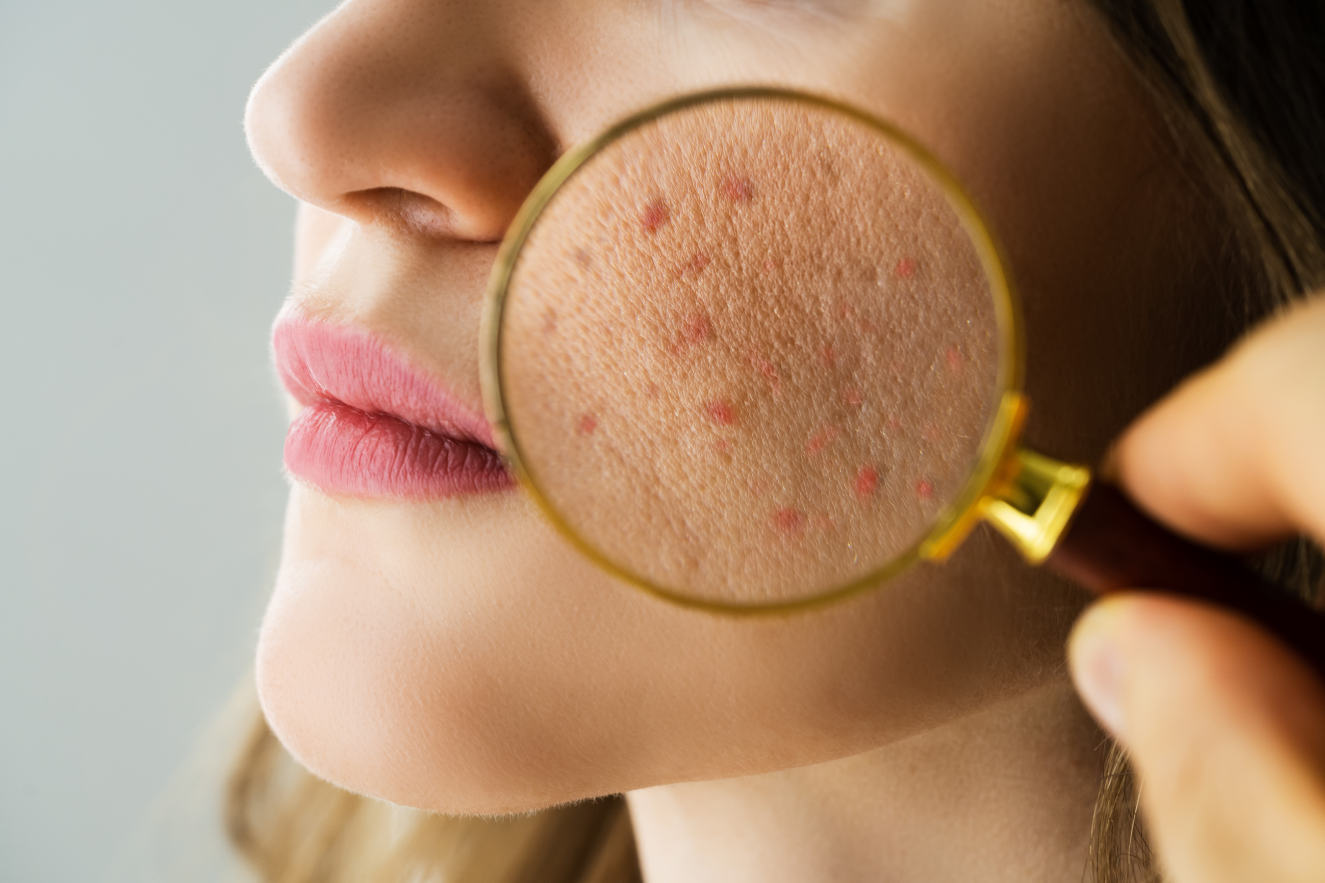

Bài 36
DA VÀ ĐIỀU HÒA
THÂN NHIỆT Ở NGƯỜI

Slide 2

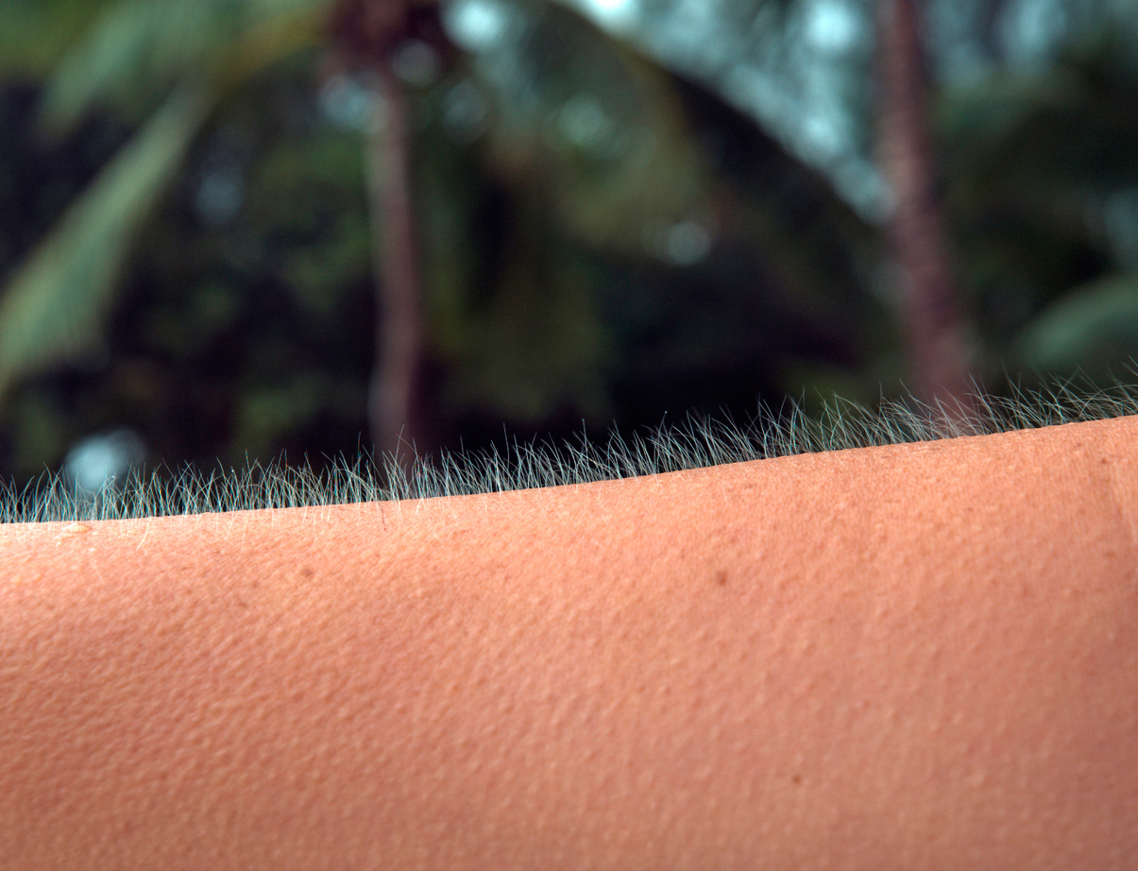
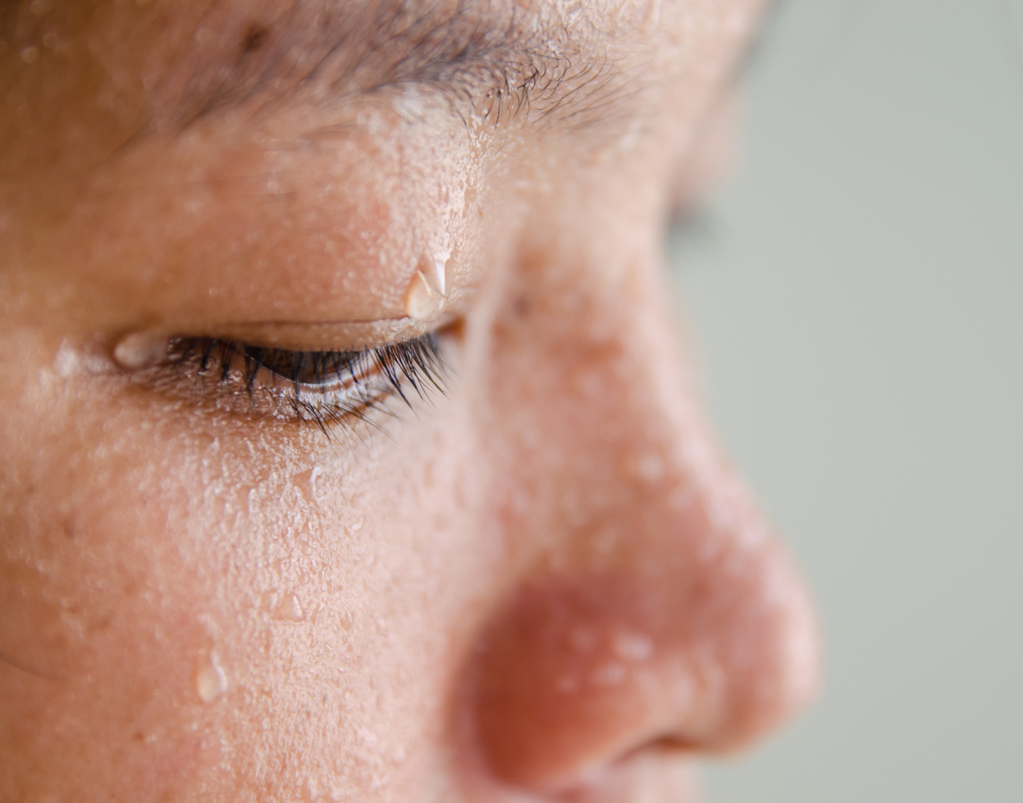
Nêu một số phản ứng của cơ thể khi trời nóng, trời rét. Theo em, những phản ứng này có lợi ích gì cho cơ thể?

Slide 3
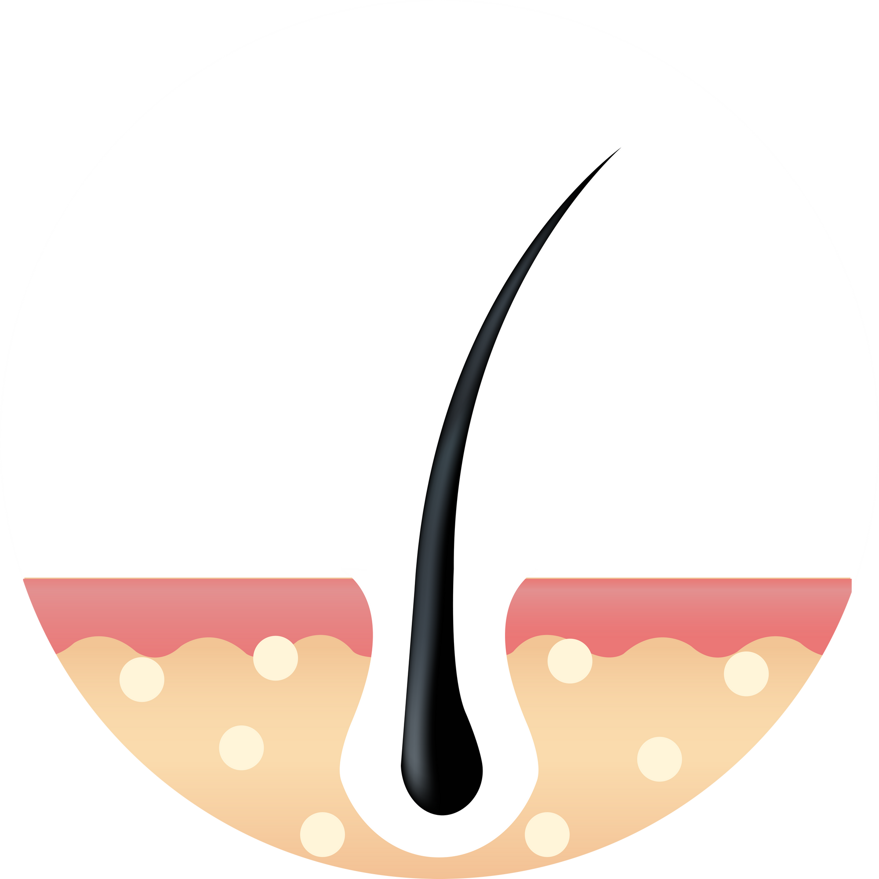

I. CHỨC NĂNG VÀ CẤU TẠO CỦA DA
Quan sát hình và nêu tên các lớp cấu tạo của da và chức năng của mỗi lớp cấu tạo theo mẫu sau:
Các lớp cấu tạo của da | Chức năng
Lớp biểu bì | ?
? | ?
Nêu tên một số bộ phận trong các lớp cấu tạo của da

Slide 4
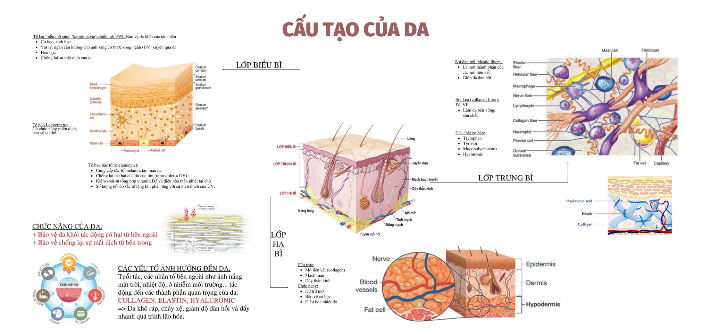
I. CHỨC NĂNG VÀ CẤU TẠO CỦA DA

Slide 5

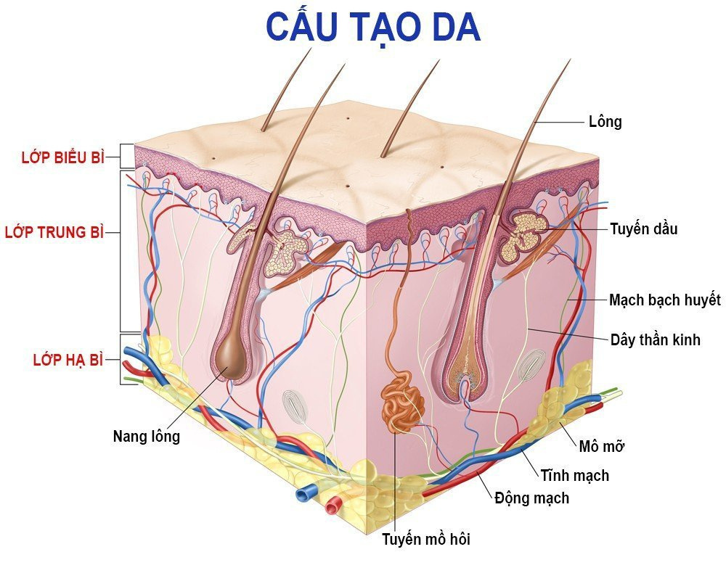

I. CHỨC NĂNG VÀ CẤU TẠO CỦA DA
Da là lớp bảo vệ đầu tiên, ngăn nước và các tác nhân có hại từ bên ngoài xâm nhập vào cơ thể, giúp ngăn mất nước từ bên trong cơ thể
Da còn giữ vai trò quan trọng trong điều hoà thân nhiệt, bài tiết, tổng hợp vitamin D và là cơ quan thụ cảm của cơ thể

Slide 6

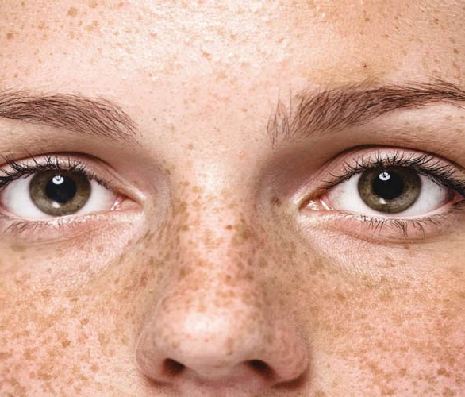
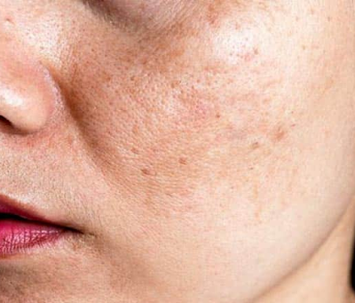
I. CHỨC NĂNG VÀ CẤU TẠO CỦA DA
Tìm hiểu thêm
Nốt ruồi, tàn nhang và nám da đều liên quan đến sự phân bố và tăng sinh tế bào sắc tố ở lớp biểu bì của da. Em hãy phân biệt ba hiện tượng trên
Nốt ruồi
Tàn nhang
Nám da

Slide 7

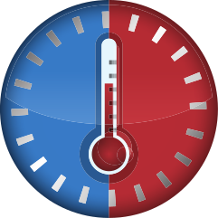
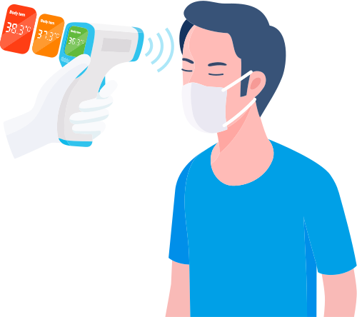
II. ĐIỀU HÒA THÂN NHIỆT
1. Thân nhiệt
Dùng nhiệt kế để đo nhiệt độ cơ thể của em và các bạn khác trước và sau khi bật nhảy tại chỗ 2 phút vào bảng. So sánh và giải thích kết quả
Tên | Trước khi vận động | Sau 2 phút vận động
Giải thích

Slide 8

II. ĐIỀU HÒA THÂN NHIỆT
1. Thân nhiệt
Vì sao đo thân nhiệt là bước đầu của việc chẩn đoán bệnh?
Đo thân nhiệt là bước đầu của việc chẩn đoán bệnh vì: Ở người bình thường, thân nhiệt duy trì ổn định ở mức 36,3 – 37,3 ºC. Khi thân nhiệt ở dưới 36 ºC hoặc từ 38 ºC trở lên là biểu hiện trạng thái sức khỏe của cơ thể không bình thường. Do đó, đo thân nhiệt được xem là bước đầu tiên giúp chẩn đoán, sàng lọc nhanh chóng và đơn giản trước khi thực hiện các bước tiếp theo.

Slide 9
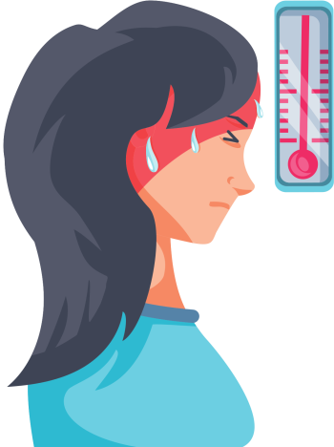
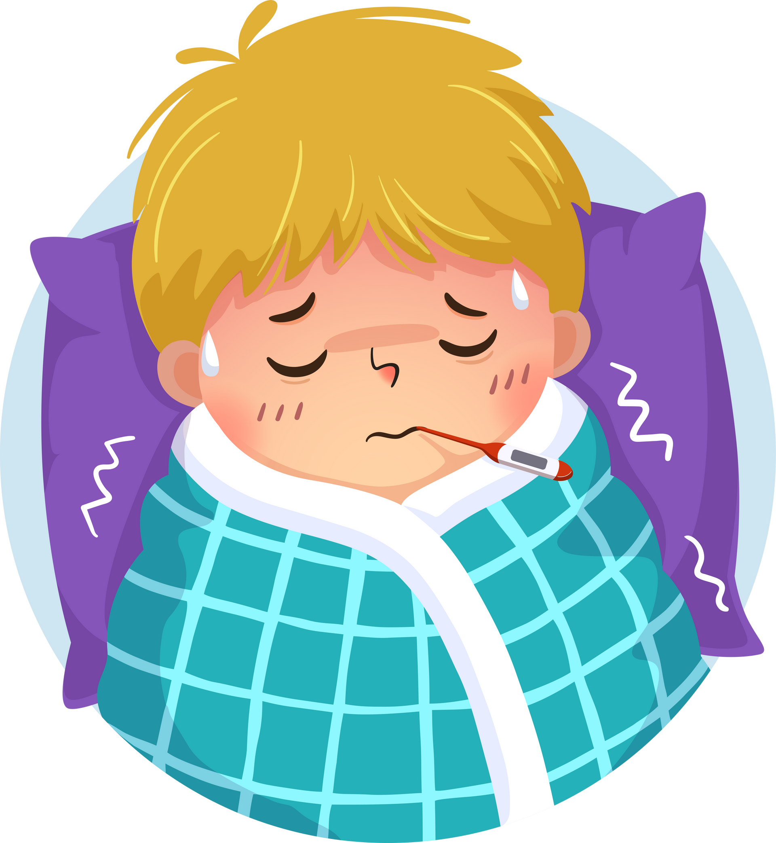
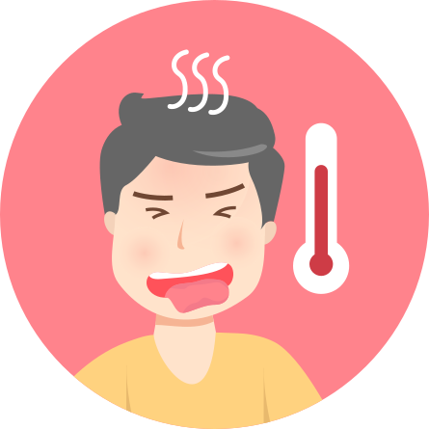
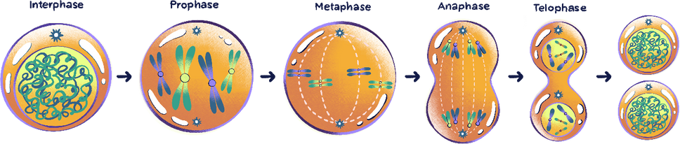
II. ĐIỀU HÒA THÂN NHIỆT
1. Thân nhiệt
Thân nhiệt là nhiệt độ cơ thể
Ở người bình thường, thân nhiệt duy trì ổn định ở mức 36,3 – 37,3 độ C. Đây là nhiệt độ tối ưu cho tất cả các phản ứng sinh hoá và enzyme trong tế bào
Khi thân nhiệt ở dưới 36°C hoặc từ 38°C trở lên là biểu hiện trạng thái sức khoẻ của cơ thể không bình thường

Slide 10
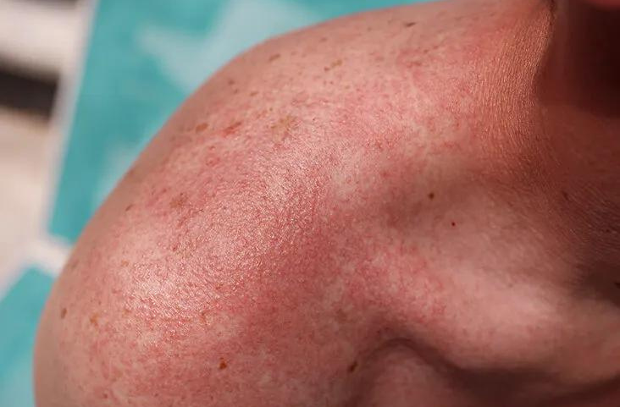
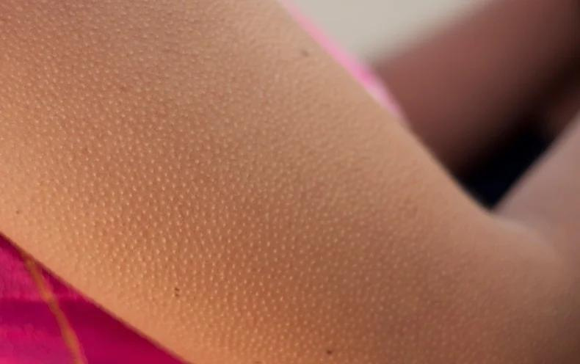
II. ĐIỀU HÒA THÂN NHIỆT
2. Điều hòa thân nhiệt
Quan sát hình và cho biết khi trời nóng và khi trời lạnh, các mạch máu dưới da, tuyến mồ hôi và các cơ dựng lông hoạt động như thế nào?
Khi trời nóng
Khi trời lạnh

Slide 11
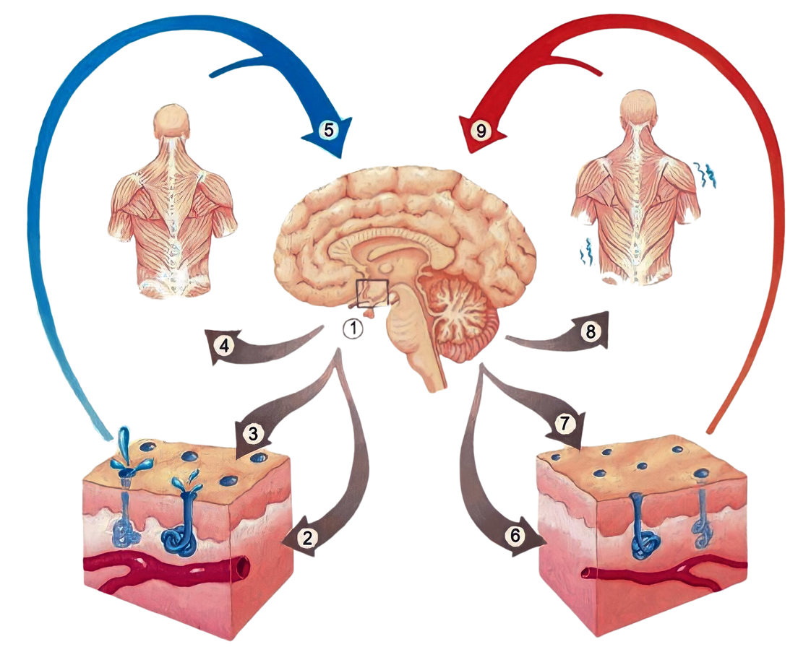
II. ĐIỀU HÒA THÂN NHIỆT
2. Điều hòa thân nhiệt
THÂN NHIỆT VỀ MỨC CÂN BẰNG
Nhiệt độ bên ngoài nóng hoặc khi vận động
Thụ thể nhiệt trên da
Nhiệt độ của máu
Nhiệt độ bên ngoài lạnh
Tăng thải nhiệt
Run cơ
Tăng trao đổi chất
Thân nhiệt tăng
Kích hoạt cơ chế làm mát
Thân nhiệt giảm
Kích hoạt cơ chế làm ấm
Bốc hơi để thoát nhiệt
Cơ dựng lông dãn
Tăng tiết mồ hôi
Mao mạch giãn
Cơ dựng lông co
Ngưng tiết mồ hôi
Mao mạch co
Trung tâm điều nhiệt vùng dưới đồi

Slide 12

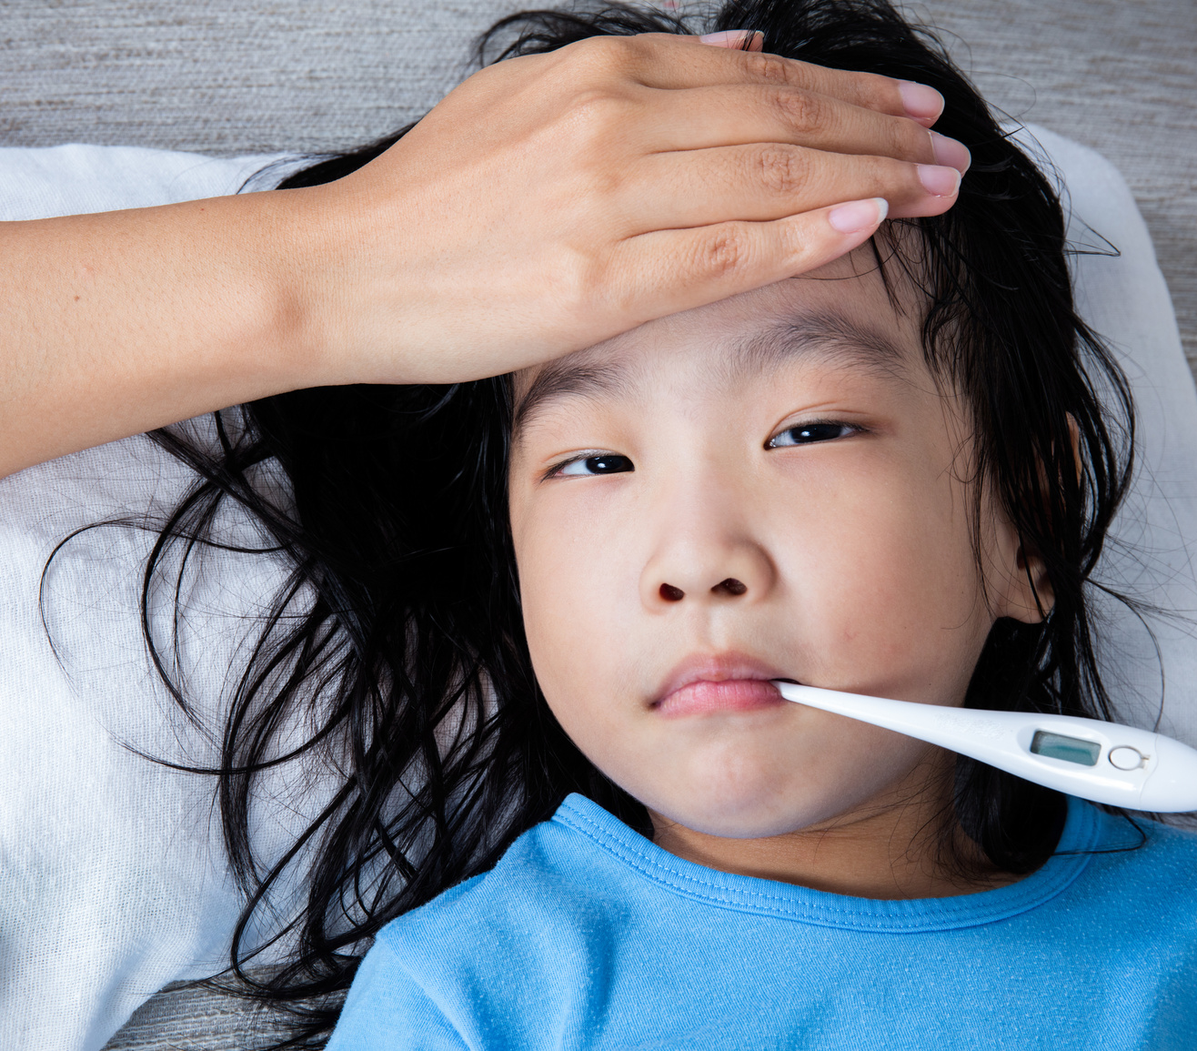
II. ĐIỀU HÒA THÂN NHIỆT
2. Điều hòa thân nhiệt
Điều hoà thân nhiệt là quá trình cơ thể điều chỉnh, cân đối cường độ sinh nhiệt và thải nhiệt sao cho nhiệt độ cơ thể duy trì ở mức bình thường
Trung tâm điều nhiệt ở vùng dưới đồi nhận tín hiệu thân nhiệt nóng hoặc lạnh, sẽ điều khiển các quá trình sinh nhiệt và thải nhiệt thích hợp
Khi hoạt động của trung tâm điều nhiệt bị rối loạn do nhiều nguyên nhân gây ra hiện tượng thân nhiệt cao hơn bình thường gọi là sốt.

